Slide 1
Iridium
Matias Gonzalez, Franco Andreoli & Lautaro Ferrario.

Slide 2
¿Qué es Iridium?
Iridium

Slide 3
¿Quíenes pueden usarlo?
Iridium

Slide 4
¿Cómo está creado?
Iridium

Slide 5
¿Cúanto tiempo estuvo en desarollo?
Iridium

Slide 6
¿Por qué debería usarlo?
Iridium

Slide 7
Corriendo el programa.
Iridium.exe

Slide 8
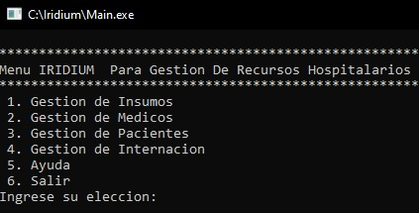
0) Menú del programa

Slide 9
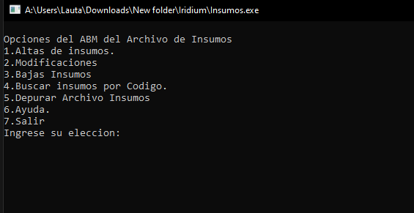
1) Insumos

Slide 10
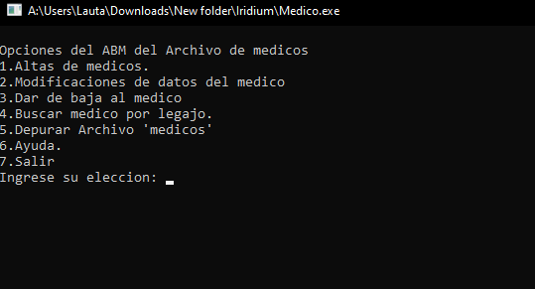
2) Medico

Slide 11
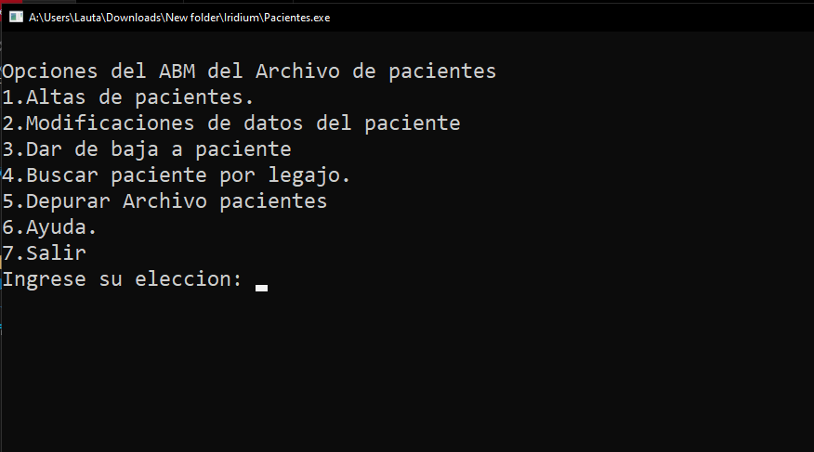
3) Paciente

Slide 12
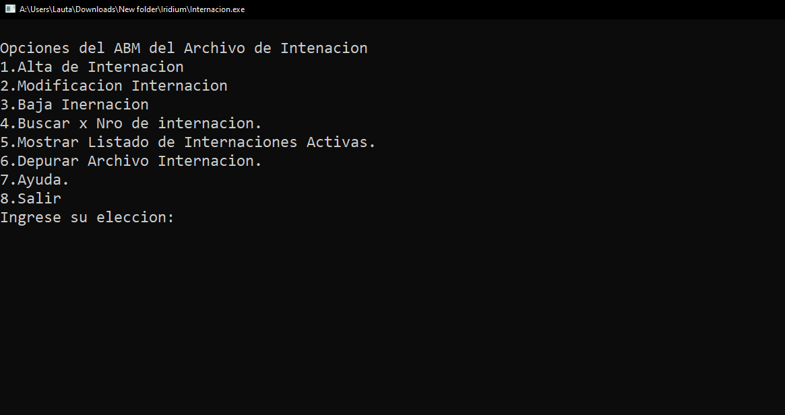
4) Internación

Slide 13
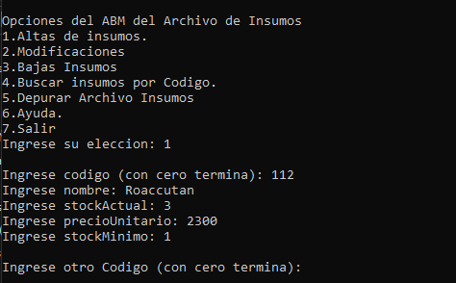
1.1) Altas

Slide 14
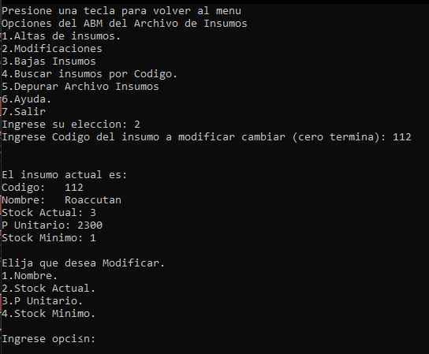
1.3) Modificaciones

Slide 15
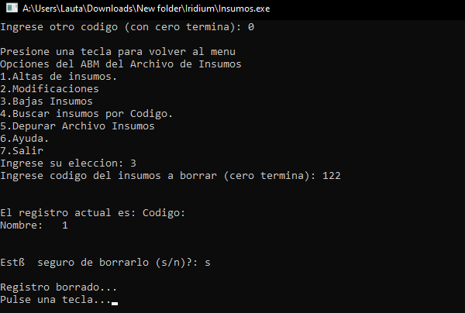
1.4) Bajas

Slide 16
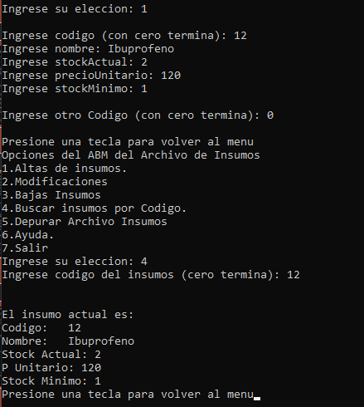
1.5) Búsqueda por código.

Slide 17
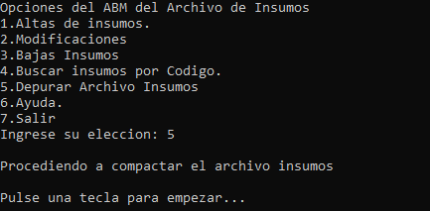
1.5)Depurar archivo de insumos.

Slide 18
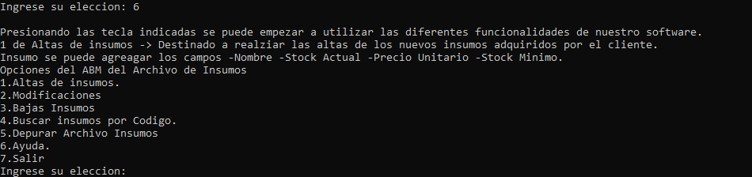
1.6)Ayuda al usuario.

Slide 19
Iridium
Facilite su vida y la de los demás.

